Slide 1
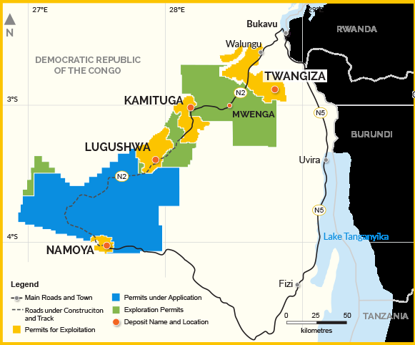
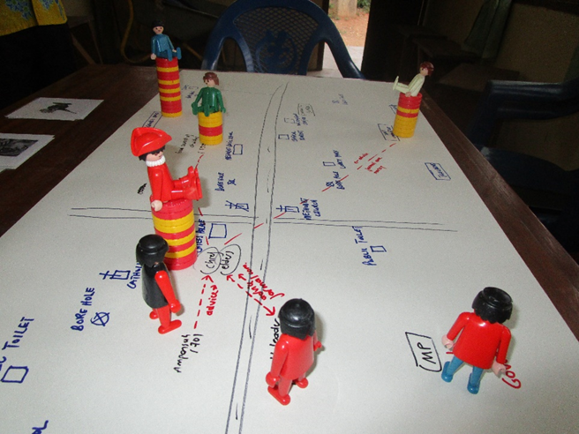
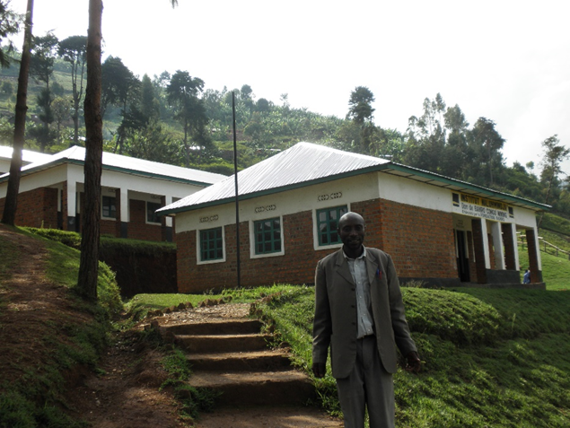
La gouvernance hybride dans les concessions minières
Entreprises | Communautés | Gouvernements
Besoin d’une ‘license sociale’ | A des attentes | Donne la concession
Réponses fragmentées: responsabilité sociale, négociations (inclusion et exclusion) | Réponses fragmentées: inclusion/ exclusion (frustrations=> conflits) | Réponses fragmentées: régulation par lois, contrats, régulations internationales
De facto gouvernments? | Arrangements ‘pratiques’ au niveau local | Transfert des responsabilités de gouvernance?
Gouvernance hybride
Méthodologie
Etude de cas: Banro Corporation à Twangiza et Namoya
Données qualitatives: documentation, interviews, focus groups, ‘power mapping’
Analyse
‘Espaces’ pour le développement local
Emploi
Sous-traitance
Externalités socio-environnementales
Déplacement forcé et compensation
Interventions de responsabilité sociale
Redistribution des rentes minières
‘Rencontres’ entre entreprises et communautés caractérisés par conflit et collaboration… dépend de
Individus et groupes dans le communauté (inclusion-exclusion)
Individus et politiques de l’entreprise (négociation-cooptation)
Contexte socio-politique (local- national)
Géologie, écologie et économie du projet minier (recherche-exploitation)
Source: www.banro.com
Gouvernance hybride/ arrangements ‘pratiques’: efficacité et légitimité?
Reconnaissance des intérêts divers et hétérogénéité parmi les acteurs
Attentes de la population et promesses de l’entreprise: besoin de plus de transparence
Attention pour conflits politiques au niveau local et mécanismes d’exclusion
Implications pour le développement?
Sara Geenen
Sara.geenen@uantwerpen.be

